Slide 1
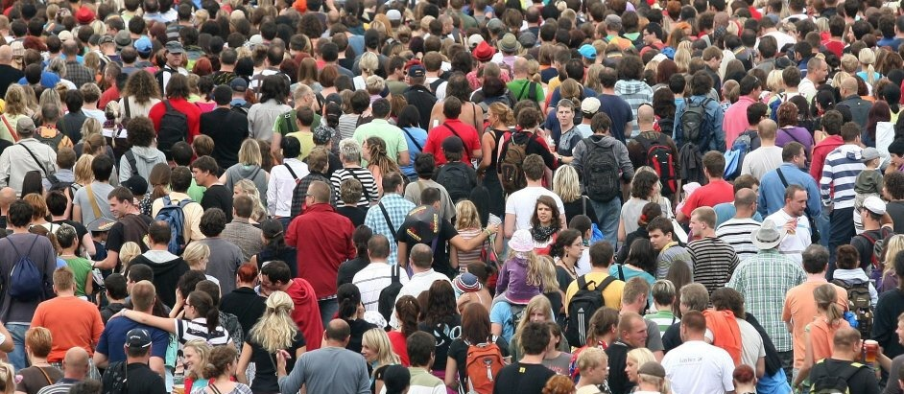
Z0043 GEOGRAFIE OBYVATELSTVA A OSÍDLENÍ 1 cvičení 12
Podzim 2017
Petr MAREK
petrmarek@mail.muni.cz

Slide 2
Máte slovo...
prezentace tří odborných článků:
Rozmístění a migrace cizinců jako součást sociálněgeografické diferenciace Česka (T. Štaud)
Důsledky změn věkové struktury obyvatelstva na vývoj nákladů na poskytování zdravotní péče (V. Kubík)
Rodinná politika ve vyspělých zemích: Protikladné modely (M. Mariánková)

Slide 3
Organizační věci
zítra (7. 12. 2017 v 23:59) budou uzavřeny 2 odevzdávárny:
1) Kompletní seminární práce
2) Prezentace odborného článku

Slide 4
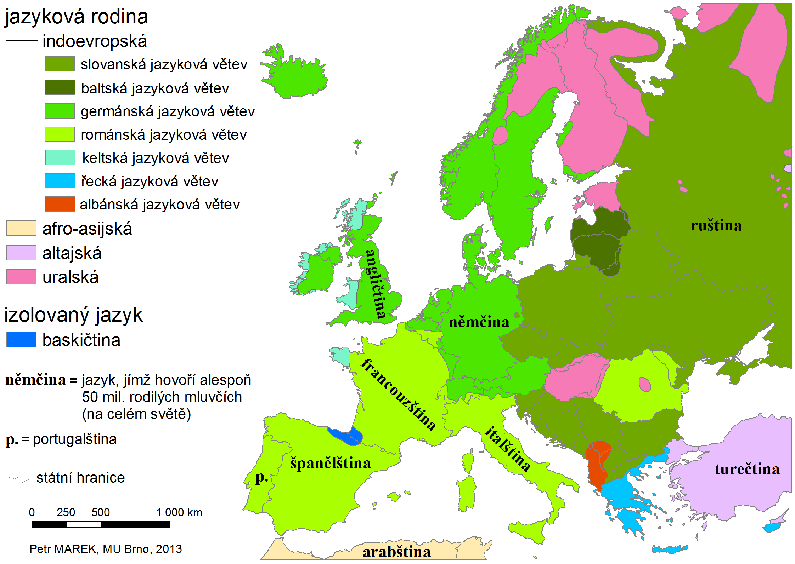
Struktura obyvatelstva podle jazyka (1)
jazyková rodina, jazyková větev, jazyková skupina (podobnost)

Slide 5
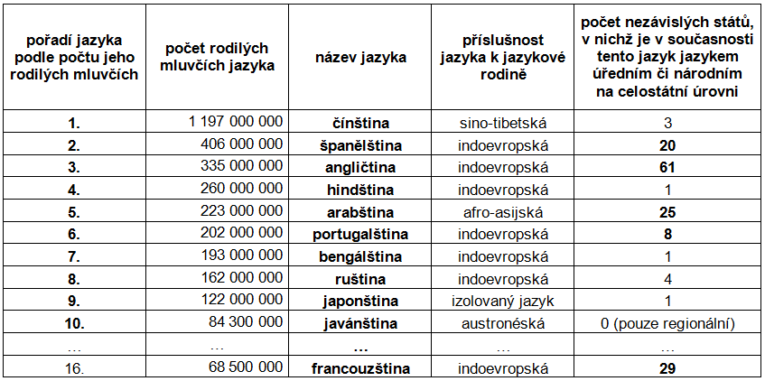
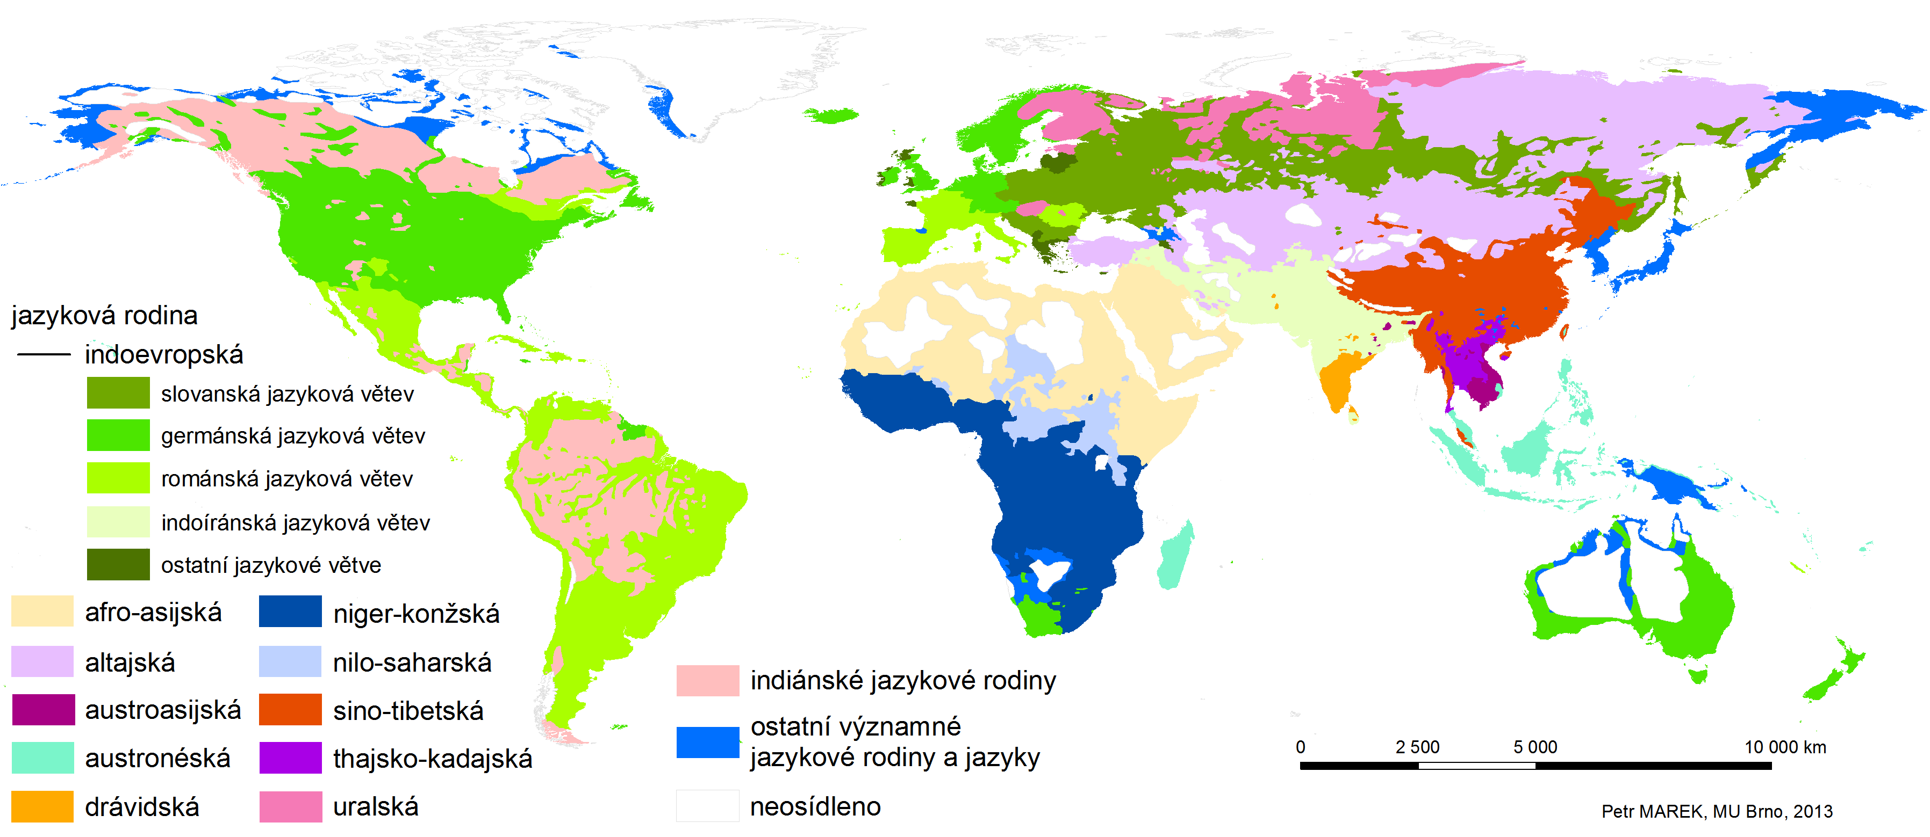
Struktura obyvatelstva podle jazyka (2)
Jaké jazyky
jsou nepoužívanější
a jaké nejrozšířenější?
https://www.youtube.com/watch?v=Nz44WiTVJww

Slide 6
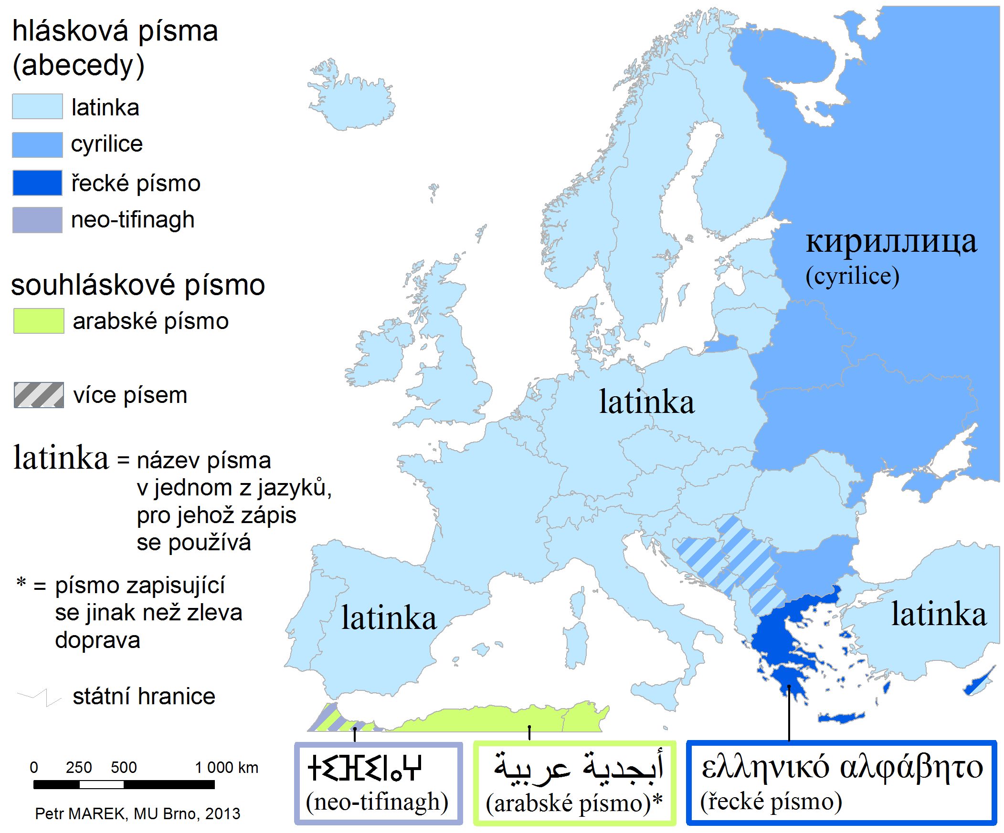
Struktura obyvatelstva podle jazyka (3)
písmo

Slide 7
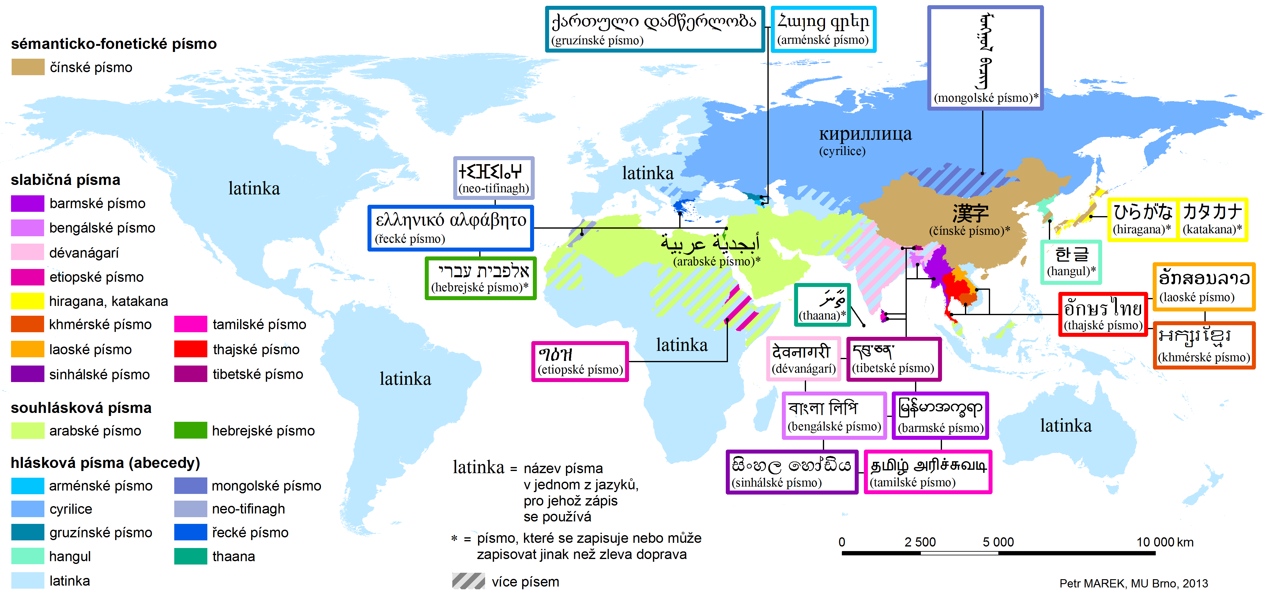
Struktura obyvatelstva podle jazyka (4)
Dokážete přiřadit následující slova k písmům, jimiž jsou napsána?

Slide 8
Děkuju za pozornost :)

